Slide 1

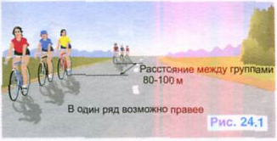
Памятка
юного
велосипедиста

Slide 2
1До 14 лет дети могут ездить только внутри дворов, на специальных площадках, по велодорожкам, выезжать на дорогу строго запрещено.
2. Если велосипедная дорожка пересекается с дорогой и вам нужно перебраться на противоположную сторону дороги, то необходимо всегда остановиться и сойти с велосипеда.
3.Переводить свой велосипед на другую сторону дороги разрешено лишь при зеленом сигнале светофора, при красном и желтом выходить на проезжую часть нельзя.
4. Запрещена езда, не держась за руль, хотя бы одно рукой.
5.Запрещается перевозить пассажиров.
6.Следите за исправностью своего велосипеда. Перед началом движения проверьте исправность тормоза, звонка, надежность крепления руля и сиденья, если необходимо, подкачайте шины.
7. Сзади на вашем велосипеде должен быть установлен светоотражатель красного цвета. Спереди можете установить светоотражатель белого или желтого цвета, а с боков -оранжевые.
8. Надевайте шлем, чтобы защитить голову в случае падения

